Slide 1
Педагогические технологии
Рязань, 2024г.

Slide 2
Что же такое педагогическая технология?
«Педагогическая технология (от др.-греч. τέχνη — искусство, мастерство, умение; λόγος — слово, учение) — специальный набор форм, методов, способов, приёмов обучения и воспитательных средств, системно используемых в образовательном процессе на основе декларируемых психолого-педагогических установок, приводящий всегда к достижению прогнозируемого образовательного результата с допустимой нормой отклонения.»
Иными словами, педагогическая технология – это совокупность методов и средств для достижения определенных результатов в воспитании и обучении детей.

Slide 3
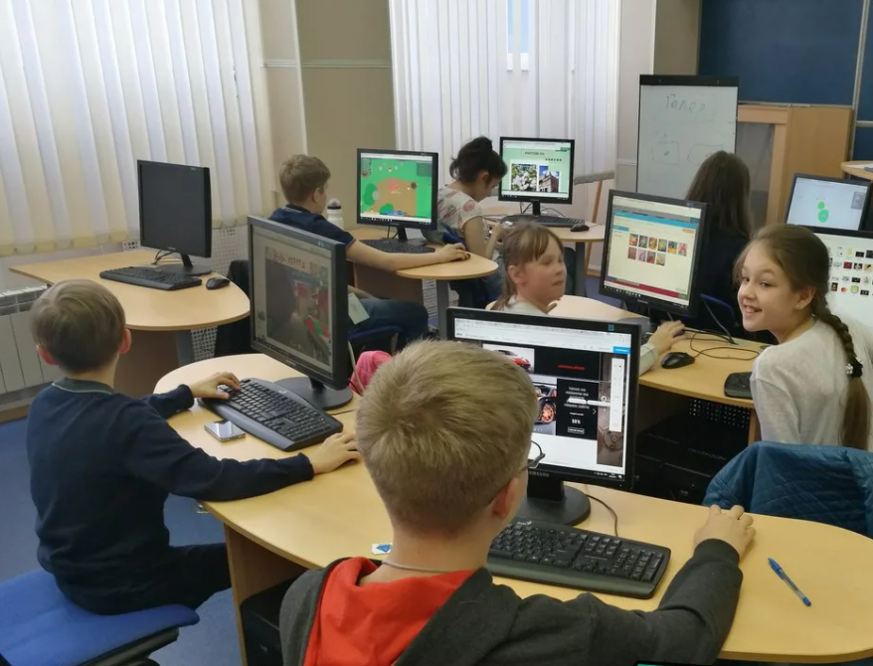
Виды педагогических технологий
Существует множество различных способов классификаций педагогических технологий. Давайте постараемся в них разобраться. Все технологии можно условно разделить на общие и частные. Общие решают вопросы построения процессов обучения. Частные же отвечают за более тонкие моменты: как заинтересовать учащихся, как лучше оценить их работу и достижения и т.п.

Slide 4
Рассмотрим наиболее популярные и значимые виды педагогических технологий.
Классификация педагогических технологий по видам деятельности педагога и учащихся: 1.Технологии организации общения направлена на создание оптимальных условий для формирования индивидуальности ученика. 2.Педагогические технологии инновационной деятельности базируются на новаторском подходе к образовательному процессу.
3. Технологии организации воспитательного дела позволяют раскрыть внутреннюю сущность ребенка и направлены на гармоничное развитие личности подопечного.

Slide 5
Рассмотрим наиболее популярные и значимые виды педагогических технологий.
По структуре педагогические технологии можно разделить следующим образом: 1.Процессуальные технологии представляют из себя методический план достижения результатов, который имеет четко обозначенные временные рамки осуществления стадий образовательного процесса. 2. Формирующие технологии позволяют варьировать длительность этапов образовательного процесса. 3. Развивающие педагогические технологии являются элементом масштабного процесса и не имеют конечного результата.

Slide 6
Рассмотрим наиболее популярные и значимые виды педагогических технологий.
Среди педагогических технологий также можно выделить: 1. Обучение развитию критического мышления позволяет учащимся развить критическое, творческое мышление методом выдвижения противоречивых теорий и дальнейшего их подтверждения или опровержения. 2. Модульное обучение обусловлено возможностью самостоятельно изучения материалов благодаря разбитию его на функциональные блоки. 3. Концентрированное обучение представляет из себя процесс обучения посредством расширенного и углубленного изучения дисциплин.

Slide 7
Правила использования педагогических технологий
На сегодняшний день в системе образования применяются как традиционные, так и новаторские, эксклюзивные методики и практики.
Выбор определенной педагогической технологии определяется самим учебным заведением и обуславливается совокупностью различных факторов, влияющих на реализацию процесса обучения.
Но не стоит забывать, что все образовательные учреждения должны опираться на требования ФГОС. Институт образования четко регламентируется на государственном уровне, и все педагогические технологии должны опираться на рекомендации Федерального Государственного Образовательного Стандарта.

Slide 9
Тест на внимательность
1Вопрос: Что же такое педагогическая технология?
это наука, изучающая закономерности передачи социального опыта старшим поколением и активного его усвоения младшим.
специальный набор форм, методов, способов, приёмов обучения и воспитательных средств, системно используемых в образовательном процессе на основе декларируемых психолого-педагогических установок, приводящий всегда к достижению прогнозируемого образовательного результата с допустимой нормой отклонения.
это проявление уважения и любви к своей Родине.
2Вопрос: Наиболее популярные педагогические технологии ?
элитарная, народная, массовая.
Фронтальный, групповой , индивидуальный.
Процессуальный, формирующий, развивающей.
3Вопрос:Правила использования педагогических технологий?
Выбор определенной педагогической технологии определяется самим учебным заведением и обуславливается совокупностью различных факторов, влияющих на реализацию процесса обучения.
это система, позволяющая развить у учащихся навыки работы с информацией посредством работы с письменными и литературными источниками.
Помогает эффективнее управлять талантами и раскрывать потенциал студентов или учеников.

